Slide 1
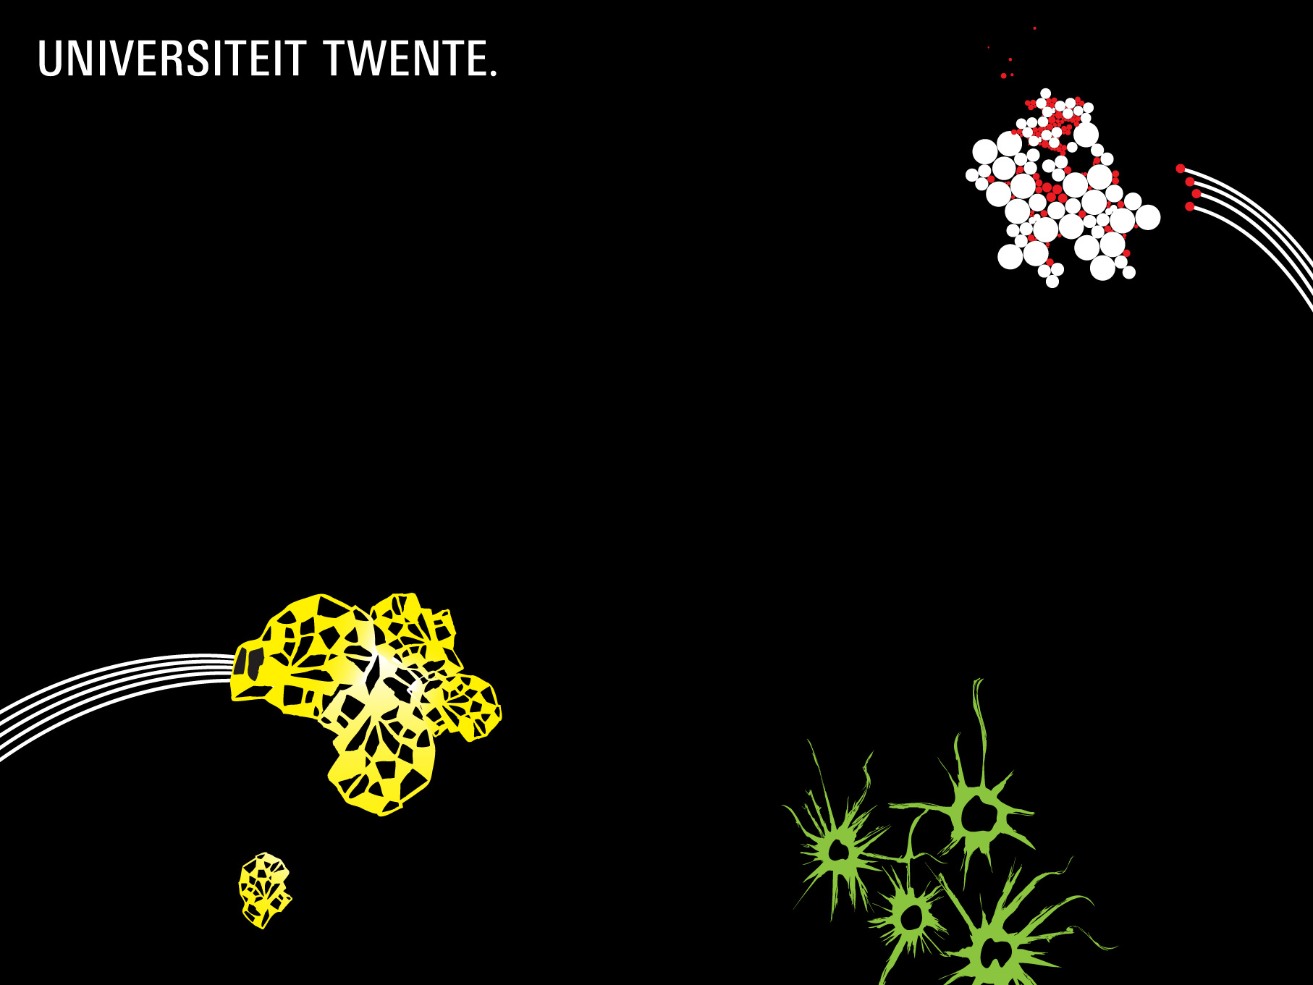
Bachelor referaat
Multi-Agent System voor domotica
Door: Tanja de Jong
Begeleider: Jan Kuper
12 mei 2014

Slide 2
Voortgang
Ontwerpen multi-agent domoticasysteem ✓
Definiëren multi-agent taal in Haskell ✓
Implementeren domoticasysteem in Haskell ✓
Onderzoek doen naar andere taal (3APL)
Vergelijken van talen

